Slide 1
ТЕМА 2. Розвиток науки управління

Slide 2
2.1. Передумови виникнення науки управління
Приступаючи до вивчення менеджменту, слід вирішити, з чого його розпочати. Дехто вважає, що з глибокої історії людського суспільства. Інші вважають, що це було б неправильно. Як би ми не ставилися до історії, але життя змушує нас оглядатися в минуле, оскільки це все, що ми маємо для того, щоб щось дізнатися про майбутнє.
Розвиток та виникнення управління почалось з появою першої управлінської революції

Slide 3
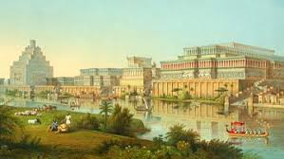
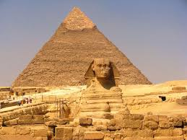
Перша управлінська революція
Відбулася прилизно 4,5 тис. років тому – в період формування рабовласницьких держав Стародавнього Сходу
(В Шумері та Єгипті)

Slide 4
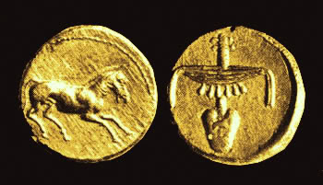
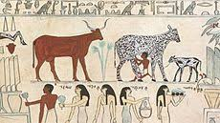
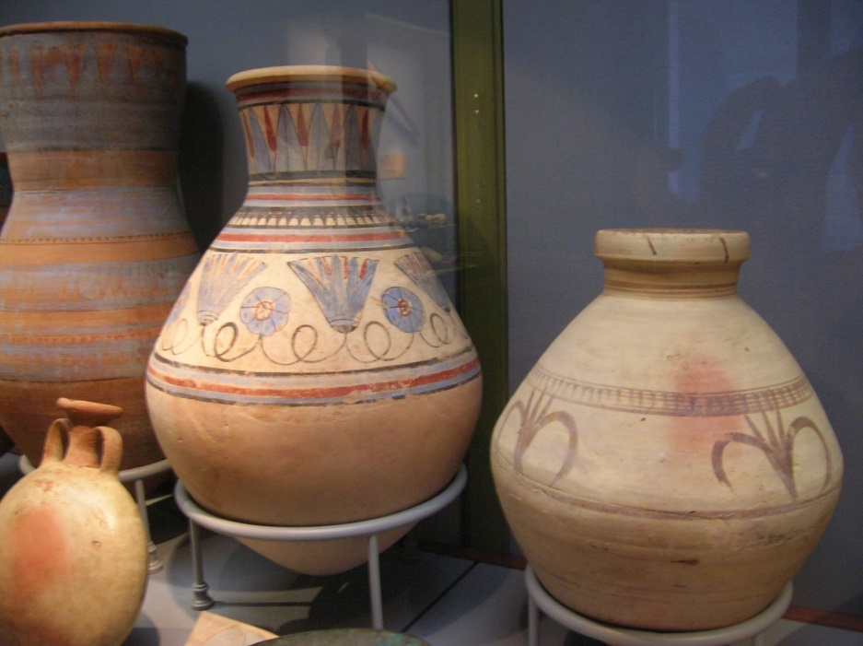
Суть першої революції:
Жерці вдало переформують релігійні принципи: принесення людських жертв замінюється жертвами символічними (грошима, худобою, виробами ремісників тощо).

Slide 5
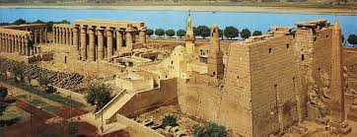
Жерці, крім релігійних обрядів, займались збором податків, управляли державною скарбницею, розподіляли державний бюджет, відали майновими справами.
В результаті І революції менеджмент став інструментом комерційної і релігійної діяльності, перетворившись згодом в соціальний інститут і вид професійної діяльності.

Slide 6
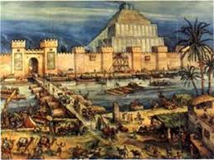
Друга управлінська революція
Пов’язана з іменем вавилонського правителя Хаммурапі
(1792—1750 років до н. е.).

Slide 7
Суть ІІ-ї революції
Кодекс Хаммурапі регулював всю сукупність відносин між соціальними групами населення Вавилону.
Кодексом була закріплена перша формальна система адміністрування.
Революційним внеском в управління стало зведення 285 законів в єдиний Кодекс Хаммурапі.
Хаммурапі виробив оригінальний лідерський стиль керівництва, постійно підтримуючи у підданих образ турботливого опікуна і захисника народу, формуючи таким чином довірливу атмосферу і мотивацію поведінки підданих.

Slide 8
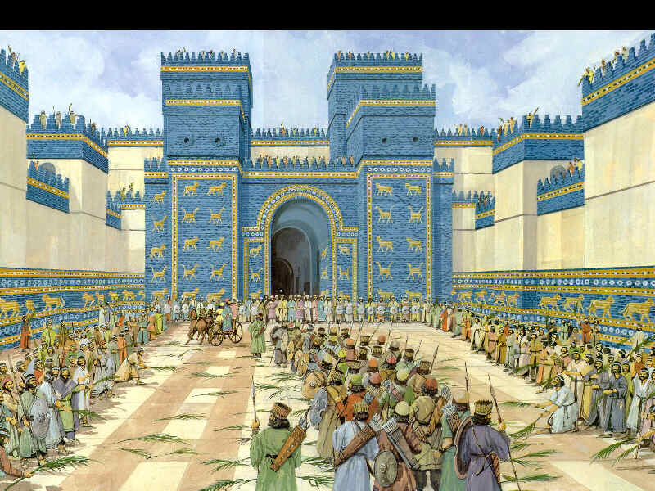
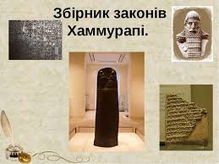
Внесок ІІ революції в менеджменті
поява світської (не церковної) системи адміністрування, виникнення формальної системи організації і регулювання людських стосунків і зародження основ лідерського стилю, а отже й методів мотивації поведінки.

Slide 9
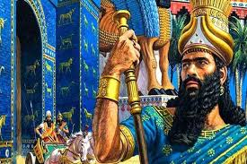
Третя управлінська революція
Пов’язана з іменем вавилонського царя Навуходоносора II
(605 – 562 гг. до н.е.)
Автор системи виробничого контролю на текстильних фабриках і зерносховищах.

Slide 10
Суть ІІІ-ї революції:
Навуходоносор ІІ автор проектів Вавилонської вежі, висячих садів Семираміди, храму вавилонському богу Мардуку і знаменитих зиккуратів (культових башт). Іншими словами поява великих будівельних проектів потребує нових більш удосконалених методів управління.
Будівельна діяльність з розробкою технічно складних проектів, ефективні методи управління і контролю якості продукції – характеризують суть третьої виробничо-будівельної революції в менеджменті.

Slide 11
Четверта управлінська революція
Співпадає з великою індустріальною революцією XVIII – XIX століть: її початок – поява капіталіста, а її кінець – прихід менеджера. Вектор руху: мануфактура – стара фабрична система – система акціонерного капіталу.
Суть IV-ї революції: Спочатку менеджер і власник – одна особа. Згодом менеджмент відділяється від капіталу, замість одного капіталіста-менеджера-власника виникають дві спільноти: акціонери і наймані керівники (менеджери).
Менеджер стає координатором роботи спеціалістів за допомогою відповідних інструментів координації роботи людей: системи прийняття управлінських рішень, визначення цілей, завдань, функцій.

Slide 12
П’ята управлінська революція
Епоха монополістичного капіталізму (XX ст.)
XX ст. – ЕПОХА ПРОТИТИДІЇ ІНДИВІДА ТА ОРГАНІЗАЦІЇ. Весь світ стає однією величезною організацією, в якій головні дійові особи – БЮРОКРАТ (Макс Вебер) і МЕНЕДЖЕР (Дж. Бернхайм).
Суть V-ї революції: Поява окремого соціального класу професійних менеджерів. У 1941р. Джеймс Бернхайм пише книгу «Революція менеджерів», зміст якої окреслює суть п’ятої управлінської революції – клас капіталістів (власників) практично витіснений класом управлінців (менеджерів).• В наш час не власник протистоїть робітнику, а керівник (менеджер) – підпорядкованим йому спеціалістам.
Створення перших шкіл менеджменту, системи професійної освіти менеджерів.

Slide 13
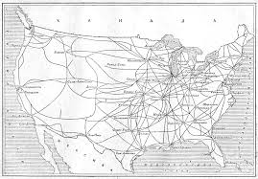
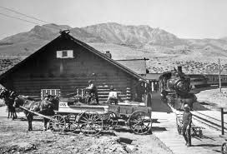
виникнення менеджменту
У другій половині XIX століття в США, як втім і в інших країнах, йшло бурхливе будівництво залізниць. Залізничний транспорт вимагав чіткої організації й планування перевезень, взаємозалежної роботи всіх служб. Саме тому залізничники першими почали шукати підходи щодо удосконалення системи управління.

Slide 14
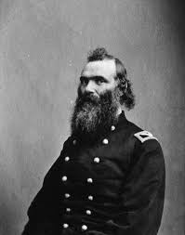
Деніел Крей Маккаллум Daniel Craig McCallum
(1815 - 1878). Він народився в сім'ї шевця. Працював теслею, побудував багато будинків, потім улаштувався в залізничну компанію Нью-Йорк-Ері, правління якої в 1854 p. призначило Маккаллума генеральним управляючим Ерійської лінії.

Slide 15
Деніел Крей Маккаллум
керував однією із залізниць і розробив нові підходи до управління:
Чітка ієрархія в системі управління, своєчасне планування і контроль.
Особливу увагу звертав на наявність інструкцій для всіх посадових осіб і взаємозв'язок цих інструкцій.
Основою порядку він вважав тверду дисципліну й, у першу чергу, виробничу. Його роботи й практична діяльність знайшли застосування на багатьох залізницях і не тільки на них

Slide 16
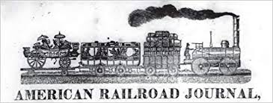
Генрі Варнум Пурр
Найвідомішим послідовником Маккаллума був Генрі Варнум Пурр (1812—1905). На відміну від Маккаллума він не був практикуючим менеджером. Пурр займав посаду редактора журналу «American Railroad Journal», зарекомендував себе теоретиком менеджменту.

Slide 17
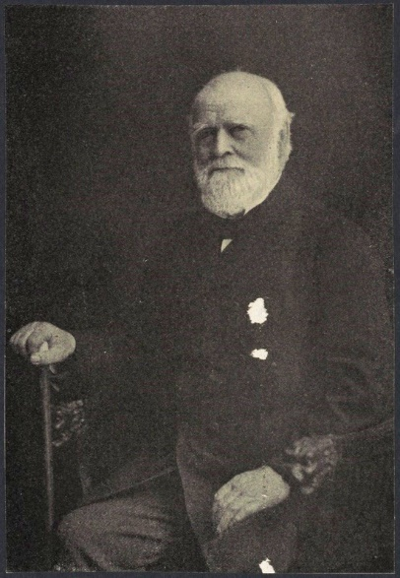
Генрі Варнум Пурр
розвив ідеї попередника, звертаючи увагу на особливу роль працівників, на розуміння своїх обов'язків, ролі й значення їхньої роботи для чіткої діяльності всієї організації.

Slide 18
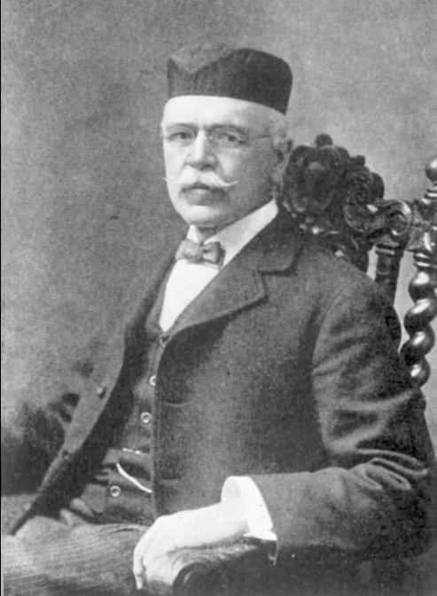
Генри Робінсон Таун (1844—1924)
Необхідно зазначити, що в останній чверті XIX століття активізувалася робота з удосконалювання керування й в інших галузях виробництва. Одним з видатних керівників того часу був Г. Таун.

Slide 19
Генри Робінсон Таун
перший висловив думку про те, що інженер, керуючий виробництвом, повинен бути економістом (інженером-економістом). Г. Таун назвав інженера-економіста менеджером і висловив думку, що управління повинне бути особливою наукою, що дозволить зробити його досконалішим. Він вважав, що керуючі (менеджери) повинні об'єднатися в асоціацію, випускати свої журнали, обмінюватися досвідом.

Slide 20
2.2. Існуючі парадигми менеджменту
Парадигма (від грецького paradeigma – приклад, зразок; англ. Paradigm)
1) ключова ідея, яку покладено в основу побудови концепції;
2) вихідна позиція (поняття, модель) в постановці проблем, їх поясненні і рішенні;
3) приклад з історії, узятий для доказу, порівняння.

Slide 21
Пітер Друкер «Завдання менеджменту в XXI столітті»
Парадигма будь-якої суспільної науки, і зокрема менеджменту, ґрунтується на уявленнях про реальність. Парадигми формують учені і практики.

Slide 22
Парадигма ХХ століття включає наступне:
Підприємства відносно закрита система.
Цілі, завдання та умови діяльності підприємства є достатньо стабільними.
Зростання масштабів виробництва продукції та послуг – головний фактор успіху та конкурентоспроможності.
Раціональна організація виробництва, ефективне використання всіх ресурсів, підвищення продуктивності праці – головні завдання.
Головне джерело доданої вартості – виробничий робітник і продуктивність його праці.

Slide 23
6. Система управління будується на контролі всіх видів діяльності та функціональному поділі праці.
7. Підвищення рівня продуктивності праці – головна задача менеджера.
В сучасних умовах загальні положення парадигми залишилися незмінними. Однак деякі з них дещо змінилися.

Slide 24
Сучасна парадигма менеджменту
Менеджери завжди повинні лояльно ставитися до робітників і пам’ятати, що робітники – це рушійна сила виробництва.
Необхідно щоб атмосфера організації сприяла розвитку здібностей робітників, як фізичних так і інтелектуальних. Також слід брати до уваги, що використання фізичних можливостей людини має межі, а інтелектуальні здібності безмежні.
Робітники потребують справедливої моральної та матеріальної винагороди.

Slide 25
4. Зацікавленість робітників в своїй праці сприяє росту продуктивності праці.
5. В сучасних умовах велике значення має відповідальність. Кожний робітник повинен відповідати за свою роботу.
6. Необхідною є своєчасна реакція на зміни у зовнішньому середовищі
7. Важливим є акцент на якість продукції та послуг. Висока якість сприяє росту іміджу підприємства.
8. Етика бізнесу.

Slide 26
«Нова парадигма менедженту» або «Парадигма XXI століття»
Головним джерелом доданої вартості є люди, які наділені глибокими знаннями і умовами для їх реалізації.
З одного боку орієнтація на якість та прагнення задовольнити потреби споживачів, а з іншого боку, відмова від прагнення збільшити обсяг виробленої продукції.
Миттєва реакція на зміни у зовнішньому середовищі, відмова від раціоналізації виробництва (збільшення обсягів виробництва, зниження собівартості).

Slide 27
Для реалізації Нової парадигми необхідні особливі умови.
Група креативних спеціалістів, які орієнтуються на швидкі зміни споживчого ринку, не беручі до уваги витрати на виробництво. Обсяги виробництва низькі, проте попит дуже високий. Отже, ціна в багато разів буде вище ніж витрати, а тоді і прибуток буде великим. Мода на товар змінюється, а креативні робітники пропонують новий товар. Класичний приклад задоволення потреб.

Slide 28
2.3. Класичні та неокласичні теорії менеджменту
Саме із зародженням підприємництва та машинного виробництва почав розвиватися менеджмент у тому вигляді, в якому сприймається це поняття. Управління перетворилось в особливий вид діяльності, коли виробничі та економічні процеси ускладнились і стало зрозумілим, що потрібно упорядкувати та узгодити дії всіх учасників виробництва, досягти координації в їх діях.

Slide 29
Школи менеджменту
Класичні школи менеджменту
Неокласичні школи менеджменту
Школа наукового управління
Школа людських відносин
Адміністративна школа управління
Школа поведінкових наук
Школа бюрократичного управління
Емпірична
школа
Нова школа
(кількісна)

Slide 30
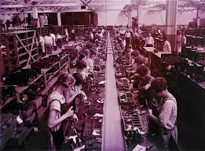
Школа наукового управління (1900—1930 рр.)
Основою школи стало удосконалення організаційних методів виробництва. Реалізація цих методів викликала багато суперечок, як з боку підприємців, так і з боку профспілок. Протре, результати реалізації основних положень школи дозволили задовольнити потреби всіх учасників.

Slide 31
Ф. Тейлор Frederick Winslow Taylor (1856-1915)
Засновником науки управління виробництвом – менеджменту став американець Фредерік Вінслоу Тейлор. Саме Тейлор вва­жається батьком наукового менеджменту. Його твори, насамперед, «Наукова організація праці», поклали початок розвитку менеджменту в США, а потім і в інших країнах.

Slide 32
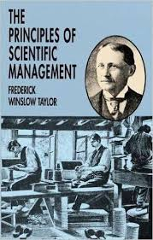
Основні публікації Ф. Тейлора
Він написав такі відомі на весь світ книги, як "Відрядна система", "Цеховий менеджмент" (1903) і "Принципи наукового менеджменту" (1911).

Slide 33
Frederick Winslow Taylor
народився в сім'ї адвоката.
Здобув освіту у Франції та Німеччині, потім — в академії у Нью-Гемпширі.
У 1874 році закінчив Гарвардський юридичний коледж, але через проблеми із зором не зміг продовжити освіту.

Slide 34
Ф. Тейлор
Досить довго ніде не міг знайти роботу й тільки в 1878 році почав свою першу роботу – гірником, а через деякий час став працювати токарем.
Ф. Тейлор за 12 років пройшов всю ієрархічну градацію і в 1890 році став керівником підприємства.

Slide 35
Основні положення школи наукового управління
Розподіл праці
Вимір праці
Розробка завдань-вказівок
Мотивація праці
Менеджер – відіграє ключову роль в організації
Значення профспілок

Slide 36
Представники школи наукового управління
Тейлор був не одинокий у своїй новаторській діяльності. Серед інших слід виділити Г. Ганта. Подружжя Ф. і Л. Гилбрет., М. Фоллет, Г. Емерсона, Г. Форд.

Slide 37
Генрі Лоуренс Ґант Henry Gantt
Зробив внесок у розробку теорії лідерства. Його книги "Праця і доход" (1910), "Промислове керівництво" (1916), "Організація праці" (1919).
Роботи Гантта характеризують усвідомлення провідної ролі людського фактора в промисловості і впевненість у тому, що робочій людині повинна бути надана можливість віднайти у своїй праці не тільки джерело існування, але і стан задоволеності. Гантт будував плани прийдешньої "демократії на виробництві" і мріяв про гуманізацію науки управління в майбутньому.
Йому належить фраза: "Із всіх проблем менеджменту найбільш важливою є проблема людського фактору".

Slide 38
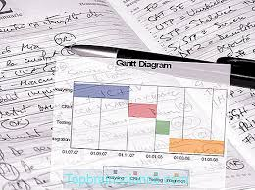
Діаграма Ганта
Під час війни Гантт розробив свою «Діаграму Гантта». Його завданням координації роботи різних заводів і відділів, залучених у війну, допомогло йому розробити схему для ретельного планування.

Slide 39
Діаграма Ганта
Гант використовував свої діаграми для того, щоб графічно відобразити в більшій мірі час, ніж обсяг виробництва, що давало можливість менеджеру відобразити прогрес в роботі проекту та вжити відповідних заходів у разі відставання від плану.

Slide 40
Гант говорив, що принципи, на яких базуються його методи використання діаграм, легко зрозуміти.
Перший принцип: Всі дії можуть бути виміряні кількістю часу, необхідним для їх виконання.
Другий принцип: Місце, яке представляє час, що витрачається на одну операцію, на діаграмі можна виділити так, щоб відобразити також і кількість дій, які повинні бути зроблені за цей проміжок часу.
Якщо зрозуміти і запам'ятати два цих принципу, то вся система стає зрозумілою - вона пропонує універсальний засіб зображення на діаграмі всіх видів дій, загальним вимірником яких є час.

Slide 41
Френк і Ліліан Гилбрет
Подружжя Френк Гилбрет (1868-1924) і Ліліан Гилбрет (1878 -1972) займалися переважно питаннями вивчення фізичної роботи у виробничих процесах і досліджували можливість збільшення випуску продукції за рахунок зменшення зусиль, витрачених на їх виробництво.

Slide 42
Френк і Ліліан Гилбрет
Ф. Гилбрет здав вступні іспити в Массачусетський технологічний інститут, але замість цього вирішив займатися підрядними роботами. Почавши з учня муляра, він незабаром зацікавився різними видами трудових рухів, які використовувалися при навчанні мулярів.
Його дружина Ліліан була постійним супутником і компаньйоном дослідника.

Slide 43
Гилбрет задавався питанням: чи можна виключити непотрібні руху, тим самим зменшивши зусилля і час, необхідний при кладці цегли?
Після проведення численних експериментів він зміг зменшити число рухів, необхідних при кладці зовнішніх цегли з 18 до 4,5 і від 18 до 2 при кладці внутрішніх цегли. Він розробив регульований стенд з метою виключити необхідність нахилятися, щоб відразу брати цеглу. Аналогічним чином він навчив працівників використовувати розчин певної консистенції, щоб уникнути схоплювання. Таким чином, він зміг збільшити число цегли, яке міг укласти працівник за зміну, з 120 до 350.

Slide 44
У 1904 р Ліліан Мюллер і Ф. Гилбрет, який став відомий як батько хронометражу трудових рухів, одружилися. Ліліан мала гарну освіту в області менеджменту і психології, і подружжя об'єднали свої здібності з метою розробки нових методів праці.
Ліліан Гилбрет внесла свій внесок у вивчення психологічного чинника технічного процесу і формування психології праці як наукової дисципліни.

Slide 45
Одним з їх найбільш знаменитих методів було використання фотографій трудових рухів.
Гилбрет виділив 3 фази трудових рухів:
- Визначення найкращих прийомів роботи;
- Узагальнення їх у вигляді правил;
Застосування цих правил для нормалізації умов роботи з метою підвищення її продуктивності.
Роблячи кінозйомку окремих людей, що виконують роботу, і прокричав потім плівку в зворотному напрямку, вони могли проаналізувати трудові руху людини і визначити, які з них є зайвими.

Slide 46
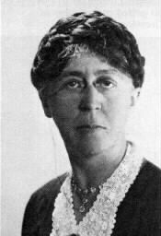
Мері Паркер Фоллетт
народилася в містечку Квінсі (Массачусетс). Вона навчалася у академії у Массачусетсі, де й отримала перші свої ідеї, які згодом сформували її багатогранну особистість як мислителя у сфері менеджменту.

Slide 47
Мері Паркер Фоллетт
У 1894-му році вона потратила свій спадок на можливість навчатися у Society for Collegiate Instruction of Women, спосором якої був Гарвард.
У 1898-му році Мері Паркер Фоллетт випустилася із Редкліфу (Radcliffe), отримавши найвищий бал за свої досягнення. Її редкліфські дослідження були опубліковані у 1896-му році і пізніше у 1909, коли вона виступала в ролі доповідача в Нижній палаті конгресу США.

Slide 48
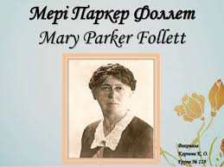
Мері Паркер Фоллетт
У 1917-му році Мері Паркер Фоллетт зайняла посаду віце-президента National Community Center Association, а вже у 1918 опублікувала свою книжку щодо спільнот, демократії та влади “Новий стан” (The New State).

Slide 49
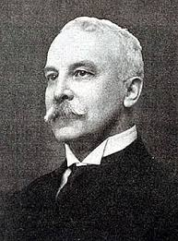
Гаррінгтон Емерсон Harrington Emerson
син священика, теоретик, пропагандист, публіцист, інженер-самоучка. Свою кар'єру Емерсон почав професором сучасних мов в університеті штату Небраска

Slide 50
«Дванадцять принципів продуктивності» Г. Емерсона
Точно поставлені ідеали й цілі
Здоровий глузд.
Компетентна консультація
Дисципліна
Справедливе відношення до персоналу.

Slide 51
6. Швидкий, надійний, повний, точний і постійний облік.
7. Порядок і планування роботи.
8. Норми й розклади.
9. Нормалізація умов.
10. Нормування операцій.
11. Письмові стандартні інструкції.
12. Винагорода за продуктивність.

Slide 52
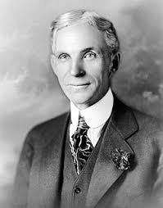
Ге́нрі Фо́рд Henry Ford (1863-1947)
Американський інженер, промисловець, винахідник. Один із засновників автомобільної промисловості США, засновник "Форд мотор компані" (Ford Motor Company), організатор поточно-конвеєрного виробництва.

Slide 53
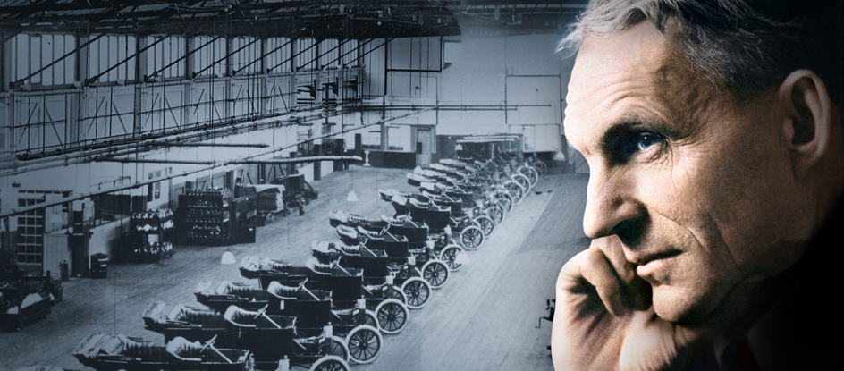
Шість головних принципів управління Генрі Форда

Slide 54
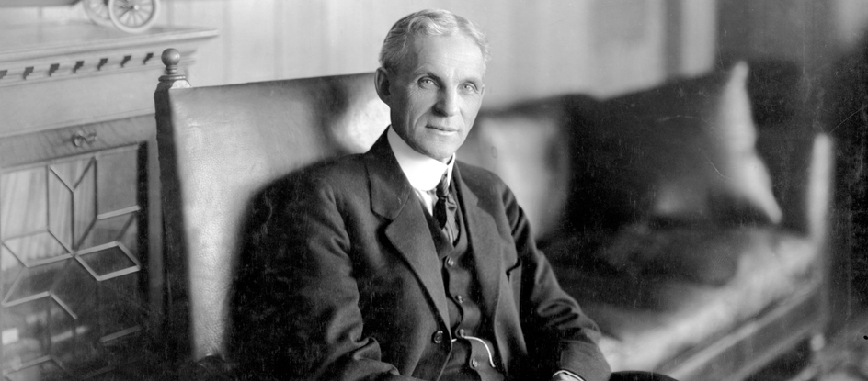
1. Починай планування з визначення цільової аудиторії
До Генрі Форда жоден з виробників автомобілів не питав себе про головну мету свого бізнесу.

Slide 55
З технічного боку все було більш-менш зрозуміло – на зміну повозці, запряженої кіньми, прийшла повозка, що рухається сама собою. Але й повозки, запряженні кіньми, були дуже різними. До прикладу, в місті можна було винайняти для поїздки відносно недорогого візника, дуже дорого – скорокінного візника, або й повністю утримувати власний виїзд. Про те, з якою із цих категорій можна порівняти автомобіль, іншими словами, хто його купуватиме, особливо не замислювалися. Мовляв, хто захоче, і зможе, той і купить.

Slide 56
І лише Форд першим вирішив виробляти автомобіль, що буде по кишені будь-якій американській родині, яка має роботу. Це було революцією не лише в автомобілебудуванні, але і у виробництві в цілому. Недарма Ford T багато років був символом «американської мрії».

Slide 57
2. Добивайся прибутку за рахунок масовості виробництва
І це також, здавалося б, очевидна сьогодні річ – проте зовсім не очевидна тоді, коли автомобілебудування орієнтувалося на найбільш незалежні прошарки суспільства. Коли 1908 року на світ з’явився перший Ford T, автомобілі в США коштували від $1,1 тис. до $1,7 тис., а середня зарплата була близько $48 на місяць.

Slide 58
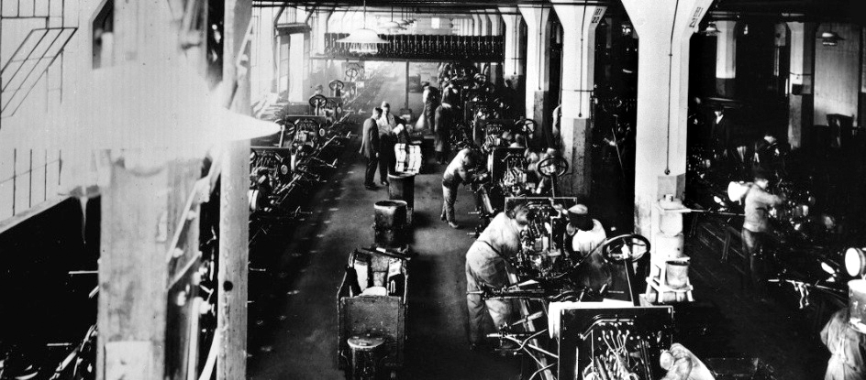
Спочатку Ford T коштував $825-850, а до 1916-1917 років – вже $350. Зниження ціни вело до підвищення попиту, і зрештою до 1927 року, було випущено більше 15 млн автомобілів.

Slide 59
3. Підвищуй виробну спроможність та знижуй видатки за рахунок оптимізації
Всупереч легендам, які конкуренти поширювали про Ford T, здешевлення виробництва моделі досягалося не за рахунок використання недорогих матеріалів і конструкцій, а завдяки високій технологічності всіх систем автомобіля.

Slide 60
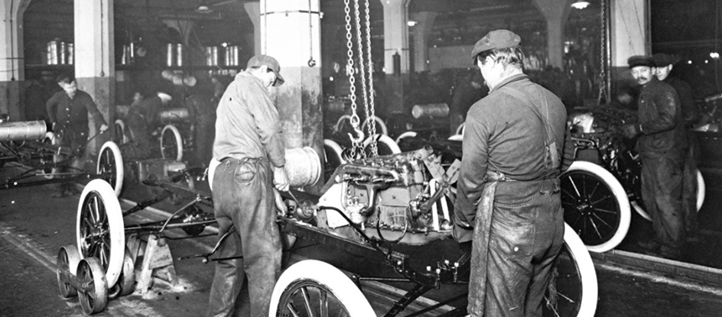
Але головним ноу-хау Форда стало впровадження в масове виробництво складального конвеєра. До прикладу, робітник самостійно виготовляв двигун за 9 годин 54 хвилини.

Slide 61
Коли складання поділили на 84 операції, робітники, які їх виконували, збирали двигун на 40 хвилин швидше. Причому, що дуже важливо, вони вже не мали бути спеціалістами, що називається, «широкого профілю», але спеціалізувалися лише на одній своїй вузькій сфері виробництва.
В підсумку, коли ці принципи поширили на весь виробничий процес, час збору одного Ford T за кілька місяців скоротився з 12 годин до двох.

Slide 62
4. Цінуй своїх співробітників
Логіка капіталізму, здавалося б, мала вести до того, що спрощення процесу виробництва дозволяло наймати менш кваліфікованих робітників, і, відповідно, платити їм менше – що відбувається і сьогодні, коли американські джинси шиють, працюючи за копійки, десь в Південно-Східній Азії.

Slide 63
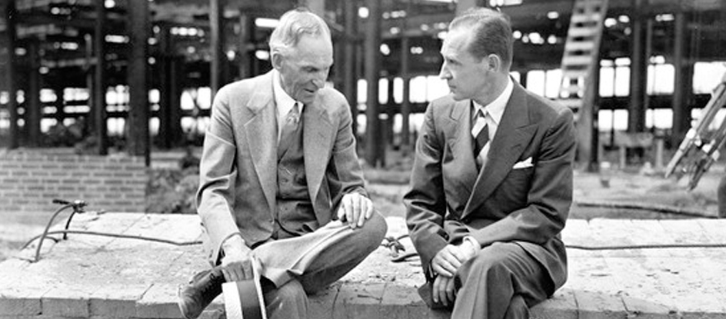
Форд встановив 1914 року на своїх підприємствах найвищу на той час мінімальну зарплату – $5 (з урахуванням інфляції, це сьогодні близько $130) на день. Тоді ж він увів робочу «шестиденку» зі змінами по 8 годин, а згодом і «п’ятиденку» – найкоротшу на той час тривалість робочого тижня.

Slide 64
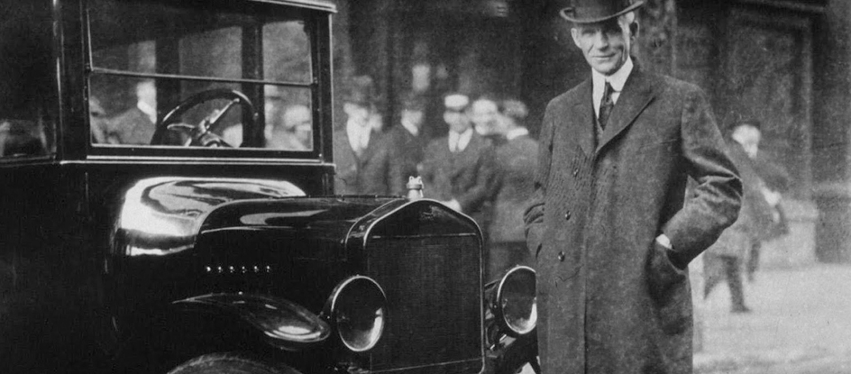
5. Даючи багато, вимагай ще більшого
Дбав про своїх робочих краще, ніж профспілки на інших підприємствах.

Slide 65
6. Спочиваючи на лаврах, успіху не доб’єшся
З одного боку – висока зарплатня й комфортні умови роботи. Але з іншого, кожен працівник знає, що якщо він зупиниться в своєму розвитку, буде робити рівно стільки, скільки має, припинить дивувати власників або топ-менеджерів новими, інколи навіть божевільними пропозиціями – його попросять на вихід.

Slide 66
Класична (адміністративна) школа управління
Школа адміністративного управління базувалася на розробці й використанні універсальних принципів і функцій управління підприємством, таких як: структура виробництва, розподіл праці, централізація, ініціатива, планування, дисципліна, система заохочень, підпорядкованість особистих інтересів загальним.
Метою класичної школи було створення універсальних принципів управління.

Slide 67
Анрі Файоль
Родоначальником цієї школи вважається Анрі Файоль (1841 - 1925), французький гірський інженер, видатний менеджер-практик, один з основоположників теорії управління.

Slide 68
Адміністрування є основою управління, яке включає шість основних груп операцій управлінської діяльності
технічну і технологічну (виробництво, виготовлення, переробка);
комерційну (закупівля, продаж, обмін);
фінансову (залучення капіталів і ефективне управління ними);
охоронна (охорона власності і фізичних осіб);
облікову (інвентаризація, балансові відомості, витрати виробництва, статистика);
адміністративні (прогноз, організація, розпорядництво, координування та контроль).

Slide 69
Принципи управління Файоля
1.Поділ праці. 2. Повноваження і відповідальність. 3. Дисципліна. 4. Єдиновладдя. 5. Єдність напрямку. 6. Підлеглість особистих інтересів загальним. 7.Винагорода персоналу. 8.Централізація, яка, як і розподіл праці, є природним станом справ. 9. Ланцюг командування (ієрархія). 10. Порядок. 11. Справедливість. 12.Стабільність робочого місця для персоналу. 13.Ініціатива. 14. Корпоративний дух.

Slide 70
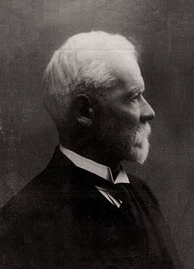
Заслугою А. Файоля стала диференціація різних видів робіт, пов'язаних з управлінням виробництва. А. Файоль говорив про елементи менеджменту, до них він відносив наступні роботи: планування, організація, розпорядництво, координація, контроль, ініціатива, справедливість.

Slide 71
Послідовниками Файоля були
Л. Урвік,
Дж. Д. Муні,
А. К. Рейлі,
А. П. Слоун,
Л. Г'юлік.

Slide 72
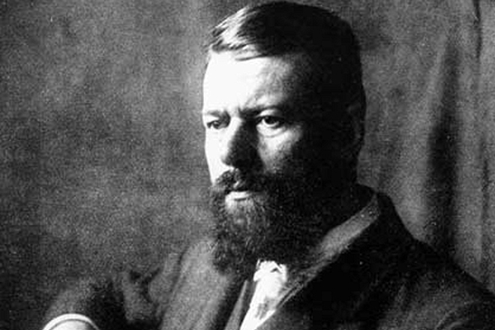
Школа бюрократичного управління
Соціологічну концепцію раціоналізації колективної діяльності, і насамперед у сфері управління, розробив відомий німецький учений Макс Вебер (1864 – 1920).

Slide 73
За Вебером ідеальна бюрократія має 5 основних характеристик:
1) високий ступінь розподілу праці — кожна операція повинна вико­нуватися спеціалістом;
2) чітка управлінська ієрархія — кожний нижчий рівень контролю­ється вищим і підпорядковується йому;
3) численні правила, стандарти та показники оцінки роботи — орга­нізація повинна розробити та встановити певний набір правил та стандартів, аби гарантувати певну єдність виконання робіт;
4) «дух формальної безособовості» — менеджери повинні управляти бізнесом за відсутності симпатій та переваг щодо окремих робіт­ників;
5) підбір кадрів в організації має здійснюватися виключно за діло­вими та професійними якостями кожного співробітника.

Slide 74
Неокласичні школи менеджменту
Одним з недоліків школи наукового управління і класичної школи було те, що вони до кінця не усвідомлювали ролі і значення людського фактора, що у кінцевому рахунку є основним елементом ефективності організації. Тому школу психології і людських відносин, яка усунула недоліки класичної школи, часто називають неокласичною школою.

Slide 75
Школа людських відносин (1920-1950)
базувалася на розробці й застосуванні соціально-психологічних аспектів менеджменту, тобто управління трудовим колективом здійснювалося з позиції психології і людських відносин.
Основоположниками цієї школи можна назвати вчених Елтона Мейо (1880-1949) та Абрахама Маслоу (1908-1970)

Slide 76
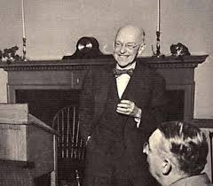
Елтон Мейо
Лідером руху за впровадження нових форм і методів управління в промисловості, які одержали назву «Школи людських відносин», став американський соціолог і психолог Е. Мейо (1880-1949).

Slide 77
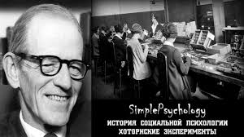
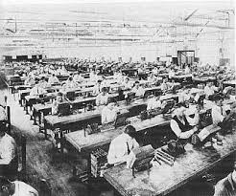
Австралійський консультант, соціолог, професор школи бізнесу Гарвардського університету. Елтон Мейо очолив серію експериментів, проведених на заводі фірми "Вестерн електрик" в Хоторні (1924—1927). Результати цих експериментів істотно змінили уявлення про мотиви поведінки працівника в організації і послужили початком другого етапу в розвитку теорії організації.

Slide 78
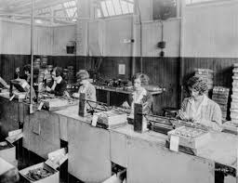
хоторнські експерименти
Спочатку мова йшла про саме повсякденне дослідження, мета якого полягала у з'ясуванні того, як впливає освітленість робочого місця, тривалість перерв і інші подібного роду моменти на продуктивність праці окремих робітників. Відповідно з поставленим завданням була відібрана група з шести осіб, над якою проводилися експерименти.

Slide 79
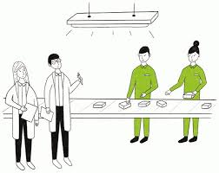
При поліпшенні освітленості робочих місць продуктивність праці з цілком зрозумілих причин росла. Але найпарадоксальніше і нез'ясовне сталося після того, як освітленість стали знижувати: продуктивність продовжувала збільшуватися. На основі традиційного підходу з позицій тейлоризму це було незбагненно, тому було зроблено припущення, що на продуктивність впливають інші чинники.

Slide 80
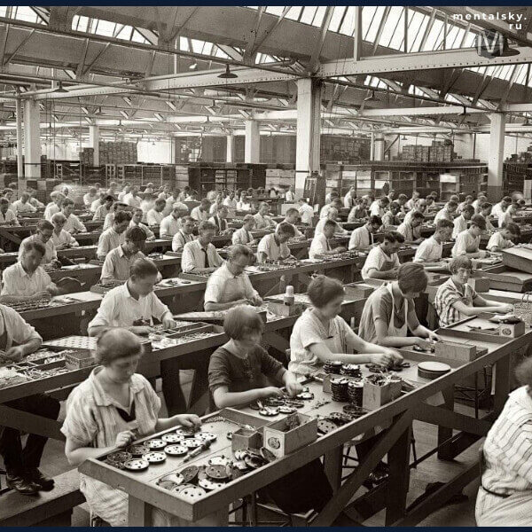
Для їх виявлення на другому етапі експерименту, який проводився з групою складальників реле, його умови дещо змінили. Групі була надана велика свобода, скорочений робочий день, можливість робити додаткові перерви в роботі. Природно, що умови призвели до зростання продуктивності, однак найцікавіше полягало в тому, що при скасуванні цих пільг вона залишилася на колишньому рівні.

Slide 81
Це вже не можна було пояснити ніякими особливо сприятливими умовами праці, і причину треба було шукати в іншому, а саме - у формуванні колективу, організованою соціальної групи з особливими внутрішніми відносинами, успіх діяльності якої обумовлений не тільки особистим внеском кожного, але і взаємним впливом її членів один на одного.

Slide 82
Щоб більш грунтовно вивчити цей вплив, був проведений ще один етап експерименту на ділянці по виробництву банківської сигналізації. Він показав, що найбільш досвідчені і вправні працівники не тільки не відриваються від групи, прагнучи більше заробити, але навпаки - сповільнюють свій темп, пристосовуючись до тих, хто працює повільніше, щоб не бути порушниками загального ритму і не створювати загрозу благополуччю інших. Одночасно ті, хто працювали щодо повільніше, намагалися підтягнутися і максимально збільшити свою продуктивність.

Slide 83
Стало зрозуміло, що будь-яка організація являє собою щось більше, ніж просту сукупність людей, що виконують спільні завдання. Вона виявилася ще і складною соціальною системою, де окремі особи і групи людей взаємодіють на принципах, дуже далеких від формально запропонованих.

Slide 84
Відкриття Мейо, пов'язане з проведенням Хоторнських експериментів, які деякими дослідженнями зараховуються до найбільш значних і масштабних за всю історію менеджменту, полягало в тому, що соціальні та психологічні фактори роблять на зростання продуктивності праці значно більше впливу, ніж фізичні, однак за умови, що сама його організація вже в достатній мірі раціональна і ефективна.

Slide 85
Навіть висока заробітна плата далеко не завжди веде до зростання продуктивності і досягнення бажаних для менеджерів цілей. У той же час, люди дуже чуйні на добре ставлення до себе з сторони керівництва і будуть працювати продуктивно навіть при незмінній заробітній платі.
Хоторнський ефект означає схильність людей до поведінки, що відхиляється від норми, коли вони розуміють, що є об'єктом експерименту. Такого роду "спеціальне" звернення до випробовуваних суб'єктів привело до виникнення в управлінні нової наукової школи, що отримала назву "Школа людських відносин".

Slide 86
Е. Мейо сформулював низку принципів, які можуть бути корисними і використовуватися в управлінні будь-якою організацією:
1. Індивідуми мають унікальні потреби, цілі і мотиви. Позитивна мотивація вимагає, щоб з робітниками поводилися, як з особами.
2. Людські проблеми не можуть бути простими.
3. Особисті або сімейні проблеми робітника можуть несприятливо вплинути на продуктивність праці.

Slide 87
А́брагам Гарольд Маслоу Abraham Harold Maslow (1908-1970)
народився в Брукліні (штат Нью-Йорк), навчався на психологічному факультеті університету Вісконсіна і став спочатку стипендіатом Карнегі в коледжі, який готував викладачів для таких навчальних закладів, а потім – ад’юнкт-професором психології в Бруклінському коледжі.

Slide 88
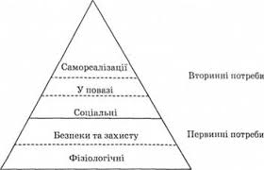
"людські потреби розташовуються у вигляді ієрархії. Іншими словами, появі однієї потреби звичайно передує задоволення іншої, більш нагальної. Людина – це тварина, що постійно відчуває ті чи інші бажання" (Maslow A., 1943).

Slide 89
Практична реалізація школи людських стосунків
Виокремлення неформальних груп в організації
Робота повинна бути цікавою, тому доцільно укрупнити виробничі операції
Делегування повноважень

Slide 90
Школа поведінкових наук (Концепція управління з позиції науки про поведінку)
зосереджувала свою увагу на дослідженні різних аспектів соціальної взаємодії, мотивації, комунікації в організації, організаційної структури тощо. Засади її дослідження становлять методи "Налагодження міжособистісних стосунків, підвищення ефективності за рахунок людських ресурсів, оптимального вирішення управлінських проблем.

Slide 91
Засновниками поведінкового напрямку в менеджменті можна вважати
Дугласа Мак-Грегора (1906-1964), Фредеріка Герцберга (1923 р. н.) та ін. Представники цієї школи виходили з того, що правильне застосування науки про поведінку працівників на робочому місці завжди буде сприяти підвищенню ефективності праці як окремого працівника, так і трудового колективу в цілому.

Slide 92
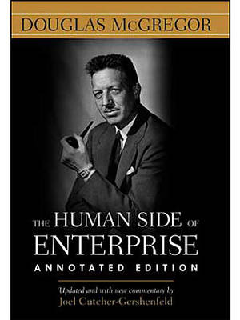
Дуглас Мак-Грегор Douglas McGregor
Відомий американський спеціаліст в галузі психології менеджменту. Народився в Детройті (Штат Мічиган). Захистив докторську дисертацію у Вищій школі мистецтв і науки в Гарварді. Запропонував теорії «Х» та «У»

Slide 93
Теорія «Х»
1. Люди споконвічно не люблять працювати і при будь-якій можливості уникають роботи.
2. У людей немає честолюбства, і вони намагаються позбутися відповідальності, надаючи перевагу керівництву собою іншими людьми.
3. Люди прагнуть до захищеності.
4. Для змушення людей працювати необхідно використовувати постійний контроль і погрозу покарання.

Slide 94
Реакція керівника (автократа)
централізує повноваження, структурує роботу підлеглих і майже не дає їм волі в прийнятті рішень, прагне спростити мету, розбити її на дрібні завдання, кожному підлеглому поставити своє специфічне завдання, що дозволяє легко контролювати його виконання, може вдаватися до психологічного тиску, загрожувати тощо.

Slide 95
Теорія "У"
1. Праця є природним процесом. Якщо умови праці сприятливі, люди не тільки візьмуть на себе відповідальність, вони будуть прагнути до неї.
2. Якщо люди залучені до виконання організаційних цілей, вони будуть використовувати самоврядування і самоконтроль.
3. Залучення є функцією винагороди, пов'язаної з досягненням мети.
4. Здатність до творчого вирішення проблем зустрічається часто, разом з тим інтелектуальний потенціал пересічної людини використовується лише частково.

Slide 96
Реакція керівника (демократа)
надає перевагу таким механізмам впливу, які апелюють до потреб більш високого рівня: потреби в приналежності, високій меті, автономії і самовираженні, самодостатності. Демократичний керівник уникає нав'язування своєї волі підлеглим.

Slide 97
Порівняння теорій

Slide 98
Емпірична школа (з 1940р.)
Мала 2 напрями:
Практичний – реалізація досвіду на конкретному підприємстві в залежності від можливостей його менеджменту
Теоретичний – узагальнення управлінського досвіду

Slide 99
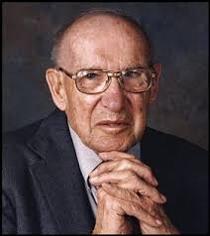
Пітер Друкер
Одним з відомих представників емпіричної школи є Пітер Друкер, який вивчає практику управління. Він стверджує, що управлінця повинно починатися з розробки цілей, а потім переходити до визначення функцій, системи взаємодії та процесу.

Slide 100
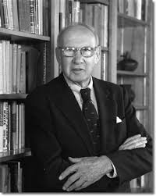
Загальна характеристика управління за цілями зводиться до трьох найбільш істотних його елементів:
визначення чітких стратегічних цілей;
залучення до процесу визначення цілей усіх працівників;
оцінка ефективності на підставі отриманих результатів.

Slide 101
До провідних представників емпіричної школи відносяться також
А. Слоун, Р. Девіс, Е. Плоумен, А. Чандлер, Л. Ньюмен, Д. Міллер та інші вчені, в яких широкі теоретичні дослідження поєднані з практичною діяльністю.

Slide 102
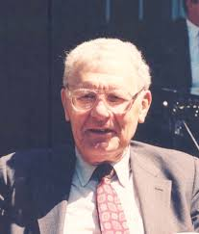
Нова (кількісна) школа (з 1960р.)
Характеризується прагненям впровадити в науку управління методи і апарат точних наук таких як кібернетика і теорія дослідження операцій.
Представниками цієї школи були Р. Акофф, Л. Берталанфі, С. Бір, Р. Люс та ін.

Slide 103
Сучасні напрямки теорії менеджменту:
1. Процесний підхід.
2. Системний підхід.
3. Ситуативний підхід.

Slide 104
Процесний підхід
Розглядає функції управління во взаємозв`язку.
Управління це серія безперервних взаємопов`язаних дій, тобто процес.
Ці дії назваються управлінськими функціями, кожна з яких є процес, тому що, в свою чергу, складається з серії взаємопов`язаних дій.
Процес управління – загальна сума всіх функцій, таких як: планування, організація, мотивація та контроль, які об`єдані пов`язаними процесами комунікації та прийняття рішень.

Slide 105
Системний підхід
Система – сукупність взаємопов`язних елементів, що образують єдине ціле; яке виконує деяку функцію.
Розглядається організація та зовнішнє середовище, в який воно функціонує, як ціле.
Підприємство (організація) бачиться як система висшего порядку складності, складовими частинами якої є люди.
В будь-який системі важна робота цілого.

Slide 106
Ситуаціоний підхід
Центральним його моментом є ситуація, тобто набір обставин, які сильно впливають на організацію в конкретний період часу. Організація та методи управління визначаються в конкретній ситуації. Змінюються ситуації – хмінюються й методи.

Slide 107
Методология даного підходу складається з 4-х етапів:
1. Керівник повинен бути знайом з методами научного менеджменту, кількисними методами та методами системного анализу.
2. Прогнозування розвитку ситуацій, виявлення можливих негативниз та позитивних наслідків.
3. Оцінка ситуації та розробка альтернативних рішень.
4. Вибір єдиного рішення з альтернативних варіантів, його реалізація та корегування рішень, пов`язаних зі змінами зовнішнього та внутрішнього середовища.

Slide 108
Соціальна відповідальність менеджменту
Визнання соціальної відповідальності менеджменту перед людиною та суспільством в цілому пояснюється тим, що саме менеджмент створює економічно та соціально развинене суспільсто. Організації несуть відповідальність перед суспільством:
по забезпеченню ефективності,
зайнятості,
прибутковості,
захист навколишнього середовища,
безпека,
культура,
освіта,
охорона здоров`я,
Забезпечення этіки бізнесу.

Slide 109
Сучасний етап розвитку менеджменту:
Концепція адаптації, чи стратегія пристосування. Сутність складається в тому, що в реальній господарчій діяльності стратегія фірми – це завжди комбінація найбільш вигідних курсів дій з врахуванням факторів зовнішнього середовища.
Концепція глобальної стратегії спрямована на оптимізацію діяльності фірми. В ній акцентується увага на необхідності вироботки єдиної стратегіх, спрямованої на оптимізацію діяльності всієї корпорації, а не її окремих частин.
Концепція цільової орієнтації стверджує, що повинна домінувати роль цілеполягання в процесах планування, організації, контролю, мотивації.
Концепція ринкового управління спрямована на удосконалення організаці управління діяльностю окремих підприємств.

